Slide 1
第五讲 系统分析与对象类建模
系统分析阶段的任务，是在客户需求分析的基础上重点考虑建立系统所采用的技术特点、算法实现、并发执行和环境特点，对已建立的模型进一步细化。
系统分析和客户需求分析所采用的模型和图符表示完全一样。

Slide 2
第五讲 系统分析与对象类建模
本讲学习目的：
掌握系统分析的内容与方法
掌握系统分析规格说明书的基本书写格式
了解寻找和确定一个系统中对象类的方法
掌握UML中对象类属性和操作的定义和描述方法
掌握对象类之间的关系及其表示方法
掌握利用包（子系统）的层次关系描述系统体系结构
掌握类和对象建模方法

Slide 3
5.1 系统分析
在系统分析阶段需要进一步确立3个模型：对象静态模型、对象动态模型、系统功能模型。
系统的静态结构模型和动态行为模型、必要的需求分析说明书、系统分析说明书等一起构成系统的分析模型。是下一步系统设计的基础。

Slide 4
5.1.1 建造对象类静态结构模型的步骤
什么是对象静态类结构？
对象类静态结构模型描述系统的静态结构，包括构成系统的类和对象、它们的属性和操作以及这些对象类之间的联系。
对象类静态结构模型是系统开发模型的核心模型，实质上是定义系统“对谁做”的问题。

Slide 5
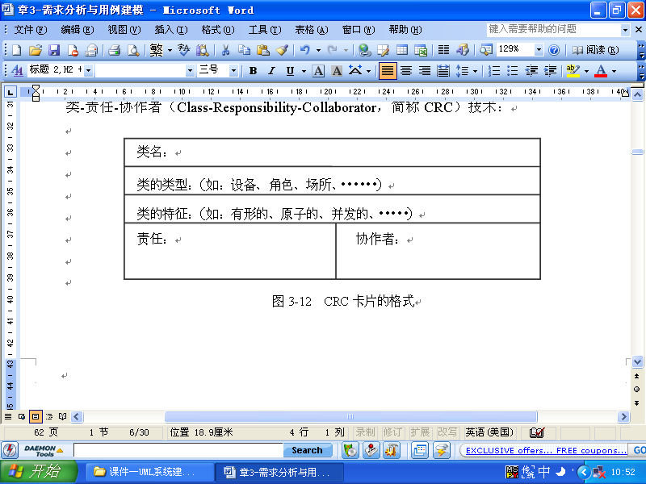
5.1.1 建造对象类静态结构模型的步骤
怎样建立对象静态类结构？
面向对象方法是通过继承、合成机制来组织对象结构，建立对象类的静态结构模型。
（1）连线建立网络图。根据对象类CRC卡片，在图中画出有关联（协作）的类，将类和对象进一步组合；
（2）连接线命名。复审对象类CRC卡片，评估属性、操作和消息传递的对象，为连接线起一个有确切意义的名字，也就是定义主题；
类-责任-协作者 CRC卡片

Slide 6
5.1.1 建造对象类静态结构模型的步骤
（3）确定关联基数。对连接的每一端评估，以确定基数。基数表示它们之间消息传递数目（如一对一，一对多或多对多）；
（4）简化模型。对于复杂系统的模型，建立子系统（包）图进行简化；
（5）编制相应的文档资料。

Slide 7
5.1.2 建造对象类动态结构模型
对象动态结构模型描述了系统的动态行为，它们指明了系统如何响应外部的事件或激励，涉及系统中对象的执行顺序和状态的变化，侧重于系统控制逻辑的描述，实质上解决系统中的对象“何时做”的问题。
对象动态结构模型包括：对象动态模型和对象交互行为模型。

Slide 8
5.1.2 建造对象类动态结构模型
建模步骤：
（1）建造对象状态模型。
对象状态模型主要由状态图和活动图组成。
（2）建造对象之间交互行为模型。
对象交互模型主要由顺序图和合作图组成。
（3）复审对象类动态结构模型，以验证其准确性
和一致性。
（4）编制相应的文档资料。
对象状态模型描述的是某个对象的个体行为，而对象之间交互行为模型则给出多个对象所表现出来的集团行为。

Slide 9
5.1.3 建造系统功能处理模型
系统功能处理模型是为满足用户的需要而建立的，描述了系统所提供的功能，着重于系统所提供的功能，
着重于系统内部数据的传送与处理。它的主要任务是对输入数据进行必要的计算处理，以得到需要的输出数据，实质上是解决系统“做什么”的问题。
系统功能处理模型由系统用例模型和活动图进行描述。

Slide 10
5.1.3 建造系统功能处理模型
（1）确认功能需求。建立系统用例模型，与业务用
例模型一起组成完整的客户需求用例模型，并确认是
否真正符合用户的需求。
（2）建活动流程图。对系统用例模型中的某些关键用
例采用活动图进行进一步详细描述，说明系统环境中
的对象交互模型，及数据处理的同步、并行、选择
与反复的处理顺序等。
（3）以上内容都要确认是否真正符合用户的需求。
（4）编制相应的文档资料。

Slide 11
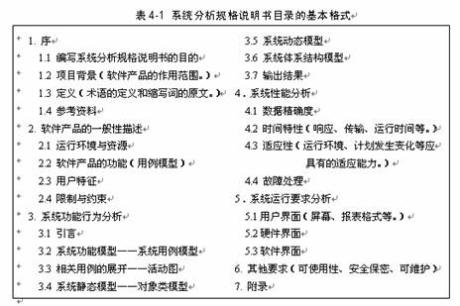
5.1.4 编制系统分析规格说明的文档

Slide 12
5.1.4 编制系统分析规格说明的文档
系统分析规格说明必须要有用户参加制定，它是开发人员与用户进行交流平台，用户必须理解、认同规格说明报告中的所有内容（包括系统功能要求，输入/输出报告的格式、内容，用户界面及形式，数据字典（类和对象） 的内容与流行等）。

Slide 13
5.1.4 编制系统分析规格说明的文档
系统分析规格说明是为系统开发人员准备的，可以不为用户理解。该规格说明在对系统的资金投入、软硬件环境和使用人员的素质进行了深入的分析后，为了系统的实现而对可能采用的算法、模型进行逻辑上的分析和说明。

Slide 14
5.2 对象类的概念
5.2.1 对象类图的图形符号表示
类和对象的静态模型由若干对象类图进行描述，
类图由若干个类的图形符号及表示其直接关系的
图形符号组成。
类之间的关系有关联、聚集、继承、依赖、细化等。类图是系统的一种静态模型，它是其他图的基础。
一个系统的类模型可以由多张类图表示，一个类也可以出现在几张类图中。

Slide 15
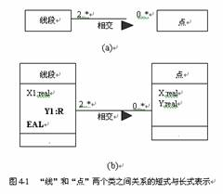
5.2 对象类的概念
5.2.1 对象类图的图形符号表示
类的图形符号表示分为长式和短式两种

Slide 16
5.2.2 对象图是类图的一个实例
对象图是类图的一个实例，描述了类图中的特定实例及某一时刻这些实例之间的特定连接。

Slide 17
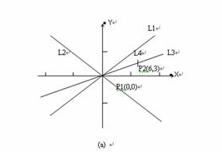
5.2.2 对象图是类图的一个实例
对象图是类图的一个实例，描述了类图中的特定实例及某一时刻这些实例之间的特定连接。
“线段”对象和“点”对象

Slide 18
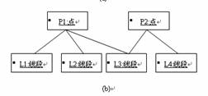
“线段”对象和“点”对象间关系的短式表示。

Slide 19
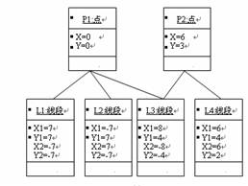
线段和交点两个对象之间关系的长式对象图

Slide 20
5.3 描述对象类
5.3.1 类的属性描述
语法格式：可见性 属性名[多重性]：类型[=初始值]
规则：
（1）可见性：描述了该属性在哪些范围内可以使用。
+：表示其为公有成员，其它类可以访问（可见）；
-：表示其为私有成员，不能被其他类访问（不可见），可缺省；
#：表示其为保护成员，一般用于继承，只能被本类及派生类使
用。
（2）属性名：代表属性的一个标识符。
（3）多重性：任选项，用多值表达式表示，格式为：低值..高值。
低值、高值为正整数，表示该类的实例对象的属性个数；
0..*表示从0个到无限多个；
可缺省，表示1..1，只有一个。

Slide 21
规则（续）：
（4）类型：可以是系统固有的类型，如整型、实型等，
也可以是用户自定义的类型。
（5）=初始值：任选项，初值可作为创建该类对象时这个
属性的默认值。
（6）类属性：用下划线标识的属性名，该类的所有对象
之间共享该属性。
（7）/：只读，可以与“+”、“-”或“#”同时使用，缺省表示
可读可写。
描述属性时，属性名和类型是必须的，其他部分都任选。

Slide 22
5.3.2 类的操作描述
格式：可见性 操作名([参数表])：返回列表[{特征描述}]
规则：
（1）参数表：用逗号分隔的形式参数序列；
（2）返回列表：回送调用对象消息的类型，格式：返回类型或
返回名=类型，……
（3）[{特征描述}]：任选项，描述该操作的特征，通常不直接
展示在类图中，有：
前置条件：满足该条件（为真）调用本操作；
后置条件：执行本操作后该条件为真；
某算法指定执行该操作；
用特征（操作名、回送型、参数表）来指定该操作。

Slide 23
5.4 类之间的关系
5.4.1 关联关系
1．一般关联
关联是类之间的语义联系，代表类的对象（实例）
之间的一组连接（称为链）。
（1）常规关联
“0..1”：表示“零或1”；
“0..*”或“*”：表示“0”或“多”；
“1..*”：表示“1或多”；
“5..11”：表示“5至11”；
“1，3，8”：是枚举型，表示“1或3或8”。

Slide 24
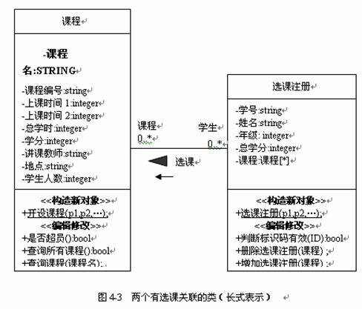

Slide 25
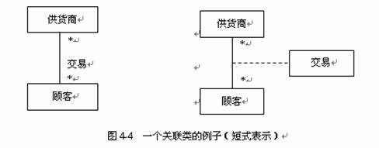
（2）关联类
把类之间的关联定义成类，称为关联类。
关联类也有属性、操作并与其他的类关联。

Slide 26
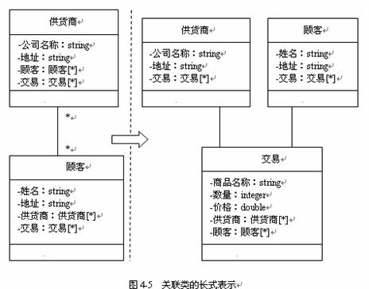

Slide 27
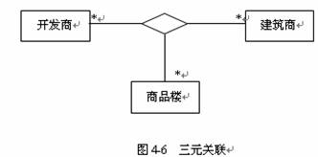
2．多重关联
两个以上的类之间也可以互相关联。

Slide 28
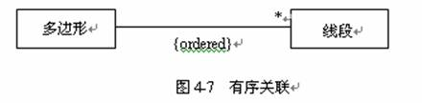
3．关联的约束
（1）ordered：有序的对象。

Slide 29
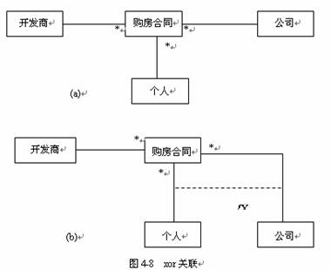

Slide 30
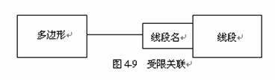
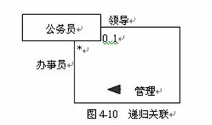
4． 受限关联
5．递归关联

Slide 31

5.4.2 聚集关系
1．共享聚集
共享聚集的“部分”对象可以是任意“整体”对象的一部分，表示事物的整体/部分关系较弱的情况。

Slide 32

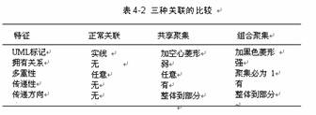
2．组合聚集
3．三种关联的比较

Slide 33
5.4.3 继承关系
图（abstract）
线条颜色:Integer
中心位置x:real
中心位置y:real
线条粗细:Integer
维数
平移（）
旋转（）
显示（）(abstract
0维图（abstract）
1维图（abstract）
2维图（abstract）
定位：real
定位：real
填充颜色：integer
缩放（ ）
缩放（ ）
填满（ ）
点
线
弧
多边形
圆
起点：real
终点：real
半径：real
起始角：real
弧度角：real
边数：integer
顶角：real
圆心：real
半径：real
显示（ ）
显示（ ）
显示（ ）
显示（ ）
显示（ ）
类的继承层次图

Slide 34
5.4.4 依赖和细化关系
依赖是两个模型元素之间的语义连接：一个是独立的模型元素，另一个是依赖的模型元素，独立模型元素的变化会影响依赖的模型元素。如下图所示。
课程表
教师
课程
增加（课程）
删除（课程）
一个依赖关系的例子

Slide 35
5.4.5 对象设计模式（pattern）
在面向对象软件开发项目的系统设计中，总有一些只包含少数几个对象的设计模块在设计图中反复出现，这些模块频繁地出现在各种更大更复杂的系统设计中，我们把这种模块称为“设计模式”。
1．设计模式的特征
简单性：只包含少数几个类；
灵巧性：精巧并能解决实际问题；
验证性：已经在若干个实际运行的系统中成功地完成测试验证；
通用性：在各种系统设计中可以解决同类问题；
复用性：可在各种系统的各个层次的系统设计中反复使用。

Slide 36
5.4.5 对象设计模式（pattern）
一个通用的设计模式用问题描述说明其使用范围和拟解决的问题，用类和对象来描述问题的解决办法。一个面向对象的软件开发者掌握了设计模式的精髓，利用模式进行系统设计，就可以达到事半功倍的效果。

Slide 37
2．对象集合管理器模式
课程管理器
课程
+课程[*]:课程
-课程名:String
-课程编号:String
-上课时间1:Integer
-上课时间2:Integer
-总学时：Integer
-学分：Integer
-讲课教师:String
-地点:String
-学生人数：Integer
-人数限制：Integer
《构造新对象》
+课程管理器（）：
<<提取、访问、查询>>
+提取所有课程():课程[*]
+提取课程(课程名:String):课程
+课程计数():Integer
+存在判断():课程(课程:课程)：bool
<<编辑修改>>
+增加课程(课程名:String):课程
+删除课程(课程名:String)
+删除课程(课程:课程）
+删除所有课程
1
管理
*
一个对象集合管理器的例子

Slide 38
课程管理器
3．对象容器模式
+课程存储器：课程容器
<<构造新对象>>
+课程存储器（）:
<<编辑修改>>
+增加课程(课程名:String):课程
1
由对象容器组成的对象集合管理器的例子
管理
1
课程管理器
课程
+课程[*]:课程
-课程名:String
-课程编号:String
-上课时间1:Integer
-上课时间2:Integer
-总学时：Integer
-学分：Integer
-讲课教师:String
-地点:String
-学生人数：Integer
-人数限制：Integer
《构造新对象》
+课程管理器（）：
<<提取、访问、查询>>
+提取所有课程():课程[*]
+提取课程(课程名:String):课程
+课程计数():Integer
+存在判断():课程(课程:课程)：bool
<<编辑修改>>
+增加课程(课程名:String):课程
+删除课程(课程名:String)
+删除课程(课程:课程）
+删除所有课程
1
管理
*

Slide 39
5.5 接口
5.5.1 接口的定义
对于一个经常被其他类访问的类来讲，为了保证系统的安全性、通用性和限制软件的对外运算，一般不允许其他类直接与其通信，通常对外只开设一个窗口供其他类进行间接访问。这个窗口称为接口，也称为界面，被访问的类与接口连接。

Slide 40
接口举例---UML表示的选课接口
<<Interface>>
选课
+浏览所有课程（）:课程
+注册(课程名:String，学生:学生）
+取消注册(课程名:String，学生:学生）
选课
<<IF Impl>>
选课实施
-课程名:String
-课程编号:String
-学号：String
-姓名：String
-学分：Integer
《构造对象》
+选课实施（p1,p2,…）：
<<编辑修改>>
+浏览所有课程():课程
+注册(课程名:String，学生:学生）
+取消注册(课程名:String，学生:学生）
选课实施
短式表示

Slide 41
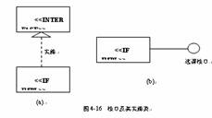
5.5.2 接口的实施
接口常用来定义或限制软件构件的对外运算。
<<Interface>>
选 课
实施
<<IF Impl>>
选课实施
选 课
<<IF Impl>>
选课实施
接口及其实施类

Slide 42
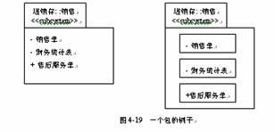
5.6 系统体系结构的分层次描述
5.6.1 系统体系结构的基本单元——包（子系统）
进销存::销售
System
进销存::销售
subsystem
-销售单
-销售单
-财务统计表
-售后服务单
-财务统计表
-售后服务单
一个包的例子

Slide 43
UML中对包预定义的构造型有：
<<system>>：系统模型。
<<subsystem>>：子系统模型。
<<facade>>：仅仅是其他包的某一个视图，如业务模型中有关产品的信息。
<<stub>>：另一个包公共内容的服务代理（存根）。
<<framework>>：模型的体系结构。
基本功能：
规定了系统之间的接口，便于各小组独立开展工作；
用来表示该小组当前工作的成果，供其他小组参考。

Slide 44
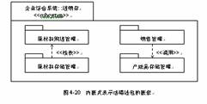
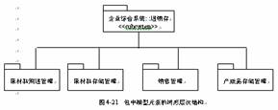
5.6.2 包的嵌套
企业综合系统::进销存
subsystem
原材料购进管理
销售管理
<<接收>>
<<调用>>
原材料存储管理
产成品存储管理
内嵌式表示法描述包的嵌套
企业综合系统::进销存
subsystem
原材料购进管理
原材料存储管理
销售管理
产成品存储管理
包中模型元素的树形层次结构

Slide 45
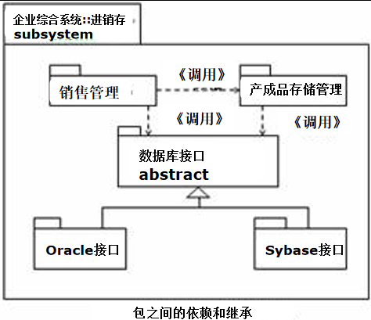
5.6.3 包之间的依赖和继承关系
包之间可以有依赖和继承等关系。
依赖：两个包中的对象类之间有依赖，则两个包有依赖；
继承：包之间的继承关系描述了系统的接口。

Slide 46
5.7 对象类静态模型建模的步骤
客户需求阶段，
系统分析阶段，
系统设计阶段，
建立系统的对象类模型步骤如下：
寻找确定对象类。根据客户业务和系统实现需要，采用CRC卡
方式建立对象类。
定义类的接口。为了系统的安全性和类之间的独立性，为一些
通用的类建立接口。
定义类之间的关系。为满足系统功能要求和优化系统设计，定
义类之间的关系。
建立对象类图。将确定的类、接口及类之间的关系用图标符号
描述，建立对象类图。
建立系统包图。对一个复杂的大系统用包（子系统）的形式描
述其系统体系结构。

Slide 47
5.8 对象类静态模型建模案例
仍以“综合信息管理系统”中的“进销存管理子系统”为例，在前面完成了该子系统用例建模分析的基础上，对系统进行对象类建模，建立系统的对象类图就是建立系统的静态结构模型，包括确定和建立对象类图，建立对象类及其之间的联系，确定其静态结构和行为。

Slide 48

5.8.1 建立对象类
根据已经建立的用例图和客户业务需求，采用CRC卡的方法确定对象类及其属性和操作。通过检查类的定义、分析问题的需求和运用该领域知识来完善和确定类的属性。根据系统功能要求和系统设计需要完善和确定类的操作
下面将“进销存管理子系统”中7个典型的对象类及其属性和操作的定义简介如下：
（1）销售合同
（2）采购合同
（3）销售合同统计报表
（4）采购合同统计报表
（5）入库单
（6）出库单
（7）库存单

Slide 49
（1）销售合同
类名：销售合同。
类的编号：040101（共有三层包图结构，每层用2位数字表示，采用6位编号）。 类的类型：该类创建的对象为持久对象存储在服务器上的数据库中，可以共享。
功能：负责建立销售合同的基本信息并对这些信息进行处理，包括添加、删除、查询操作等，进行添加和删除操作时要按合同编号进行索引处理。
属性：合同编号、甲方、乙方、商品名称、规格、单位、单价、数量、总金额、发货时间1、发货时间2、发货时间3、发货时间4、全部货发时间、发货量1、发货量2、发货量3、发货量4、全部发货量、标记1、标记2、标记3、标记4、标记5、首付款到时间、首付款到额、款到时间2、款到额2、款到时间3、款到额3、款到时间4、款到额4、全部款到时间、全部款到额、签约日期、终止日期、甲方经手人、已方经手人、审批人、履约标志等。
操作：添加新合同()、查询()、删除合同()、修改合同()、履约率()、过期预警()、已发货未付款分类统计()、已发货未付款通计()、打印催款单()等。

Slide 50
（2）采购合同
类名：采购合同。
类的编号：040201。 类的类型：该类创建的对象为持久对象存储在服务器上的数据库中，可以共享。
功能：负责建立采购合同的基本信息并对这些信息进行处理，包括添加、删除、查询操作等，进行添加和删除操作时要按合同编号进行索引处理。
属性：合同编号、甲方、乙方、商品名称、规格、单位、单价、数量、总金额、发货时间1、发货时间2、发货时间3、发货时间4、全部货发时间、发货量1、发货量2、发货量3、发货量4、全部发货量、标记1、标记2、标记3、标记4、标记5、首付款到时间、首付款到额、款到时间2、款到额2、款到时间3、款到额3、款到时间4、款到额4、全部款到时间、全部款到额、签约日期、终止日期、甲方经手人、已方经手人、审批人、履约标志等。
操作：添加新合同()、查询()、删除合同()、修改合同()、履约率()、过期预警()、已发货未付款分类统计()、已发货未付款通计()、打印催款单()等。

Slide 51
（3）销售合同统计报表
类名：销售合同统计报表。
类的编号：040102。 类的类型：该类创建的对象为持久对象存储在服务器上的数据库中，可以共享。
功能：负责对所有销售合同（对象）的统计信息管理。
属性：销售合同[ * ]等。
操作：打印履约销售合同清单（）、销售合同履约率（）、销售欠款金额统计（）、销售欠货统计（）等。

Slide 52
（4）采购合同统计报表
类名：采购合同统计报表。
类的编号：040202。 类的类型：该类创建的对象为持久对象存储在服务器上的数据库中，可以共享。
功能：负责对所有采购合同（对象）的统计信息管理。
属性：采购合同[ * ]等。
操作：打印未履约采购合同清单（）、采购合同履约率（）、采购欠款金额统计（）、采购欠货统计（）等。

Slide 53
（5）入库单
类名：入库单。
类的编号：040301。 类的类型：该类创建的对象为持久对象存储在服务器上的数据库中，可以共享。
功能：对外购和自产货物进行入库信息处理。
属性：货物编号、商品名称、规格、单位、单价、数量、货物、进货日期、产地、送货人、经手人、复验等。
操作：查询()、删除 ()、修改()、添加()、统计()、打印入库单()等。

Slide 54
（6）出库单
类名：入库单。
类的编号：040302。 类的类型：该类创建的对象为持久对象存储在服务器上的数据库中，可以共享。
功能：对库存货物进行出库信息处理。
属性：货物编号、商品名称、规格、单位、单价、数量、货物、进货日期、产地、送货人、经手人、复验等。
操作：查询()、删除 ()、修改()、添加()、统计()、打印入库单()、打印出门证（）等。

Slide 55
（7）库存单
类名：库存单。
类的编号：040303。 类的类型：该类创建的对象为持久对象存储在服务器上的数据库中，可以共享。
功能：对库存货物进行库存信息处理。
属性：货物编号、商品名称、规格、单位、单价、数量、货物、进货日期、产地、送货人、经手人、复验等。
操作：查询()、修改货位（）、打印预警商品清单 ()、库存量分类统计()、库存资金分类统计()等。
在进销存管理子系统中还有一些其他的类需要定义，这里只介绍了主要的类及属性操作。

Slide 56
5.8.2 定义用户接口
系统的基本对象类定义完毕，还要对系统的对外接口进行定义，接口可以用对象类描述。这里以“进销存管理子系统”中的“合同管理子系统”为例，其接口定义为：建立采购合同、建立销售合同、查询购进合同、查询销售合同和打印催货单等接口。
利用接口可以有效保证系统安全。

Slide 57
（1）建立采购合同接口
接口类名：建立采购合同。
接口类名编号：04010101 （共有4层包图结构，每层用2位数字表示，采用8位编号）。 接口类型：抽象类。
功能：为合同管理人员提供建立新采购合同信息管理的操作。
抽象操作：创建新采购合同()、录入采购合同（）、修改采购合同()等。
（2）建立销售合同接口
接口类名：建立销售合同。
接口类名编号：04010102。 接口类型：抽象类。
功能：为合同管理人员提供建立新销售合同信息管理的操作。
抽象操作：创建新销售合同()、录入销售合同（）、修改销售合同()等。

Slide 58
（3）查询购进合同接口
接口类名：查询采购合同。
接口类名编号：04010103 。 接口类型：抽象类。
功能：为合同管理人员提供合同履约信息、分类检索等管理的操作。
抽象操作：采购合同查询()、采购合同履约率（）、未履约合同()、分类统计（）等。
（4）查询销售合同接口
接口类名：查询销售合同。
接口类名编号：04010104。 接口类型：抽象类。
功能：为合同管理人员提供销售合同履约信息、分类检索等信息管理的操作。
抽象操作：销售合同查询()、销售合同履约率（）、分类统计()等。

Slide 59
（5）打印催货单接口
接口类名：打印催货单。
接口类名编号：04010105 。 接口类型：抽象类。
功能：合同管理人员对未履约采购合同对方，打印催货单进行催货等操作。
抽象操作：打印催货单() 。
（6）打印催款单接口
接口类名：打印催款单。
接口类名编号：04010106 。 接口类型：抽象类。
功能：合同管理人员对未履约的销售合同对方，打印催款单进行催款等操作。
抽象操作：打印催款单() 。
。

Slide 60
（7）接收到货通知单接口
接口类名：接收到货通知单。
接口类名编号：04010107 。 接口类型：抽象类。
功能：接收库房发来的到货通知单，记录收到货物的商品名、规格、数量和时间，并设置到货标记。
抽象操作：设置到货标记() 。
（8）打印复款通知单接口
接口类名：打印付款通知单。
接口类名编号：04010108 。 接口类型：抽象类。
功能：根据库房发来的采购合同的对方货物收到数量和时间通知单和到货标记，向财务处打印货款通知单，通知财务处向对方进行付款。
抽象操作：打印付款通知单() 。
。

Slide 61
（9）接收收款通知单接口
接口类名：接收收款通知单。
接口类名编号：04010109。 接口类型：抽象类。
功能：接收财务处发来的销售合同的对方付款单，记录金额和时间，并作出标记，向财务处打印付款通知单，通知财务处向对方进行付款。
抽象操作：设置收款标记() 。
（10）打印发货通知单接口
接口类名：打印发货通知单。
接口类名编号：04010110 。 接口类型：抽象类。
功能：根据财务处发来的记载合同对方付款金额和时间的通知单和付款标记，系统自动打印发货通知单通知库房发货。
抽象操作：打印发货通知单() 。。

Slide 62
（11）合同统计接口
接口类名：合同统计。
接口类名编号：04010111。 接口类型：抽象类。
功能：对销售合同的履约率、欠款金额和采购合同的履约率、欠发货物数量、金额等进行统计。
抽象操作：销售合同的履约率() 、采购合同的履约率（）、销售欠款金额统计（）、采购欠发金额统计（）等。
这里只给出了“合同管理子系统”的几个接口，其他子系统的若干个接口定义在此省去。

Slide 63
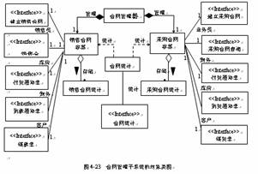
5.8.3 根据类之间的关系绘制类图
1．类之间的关系
《Interface》
（1）共享聚集：
《Interface》
管理
管理
《Interface》
建立销售合同
合同管理器
建立采购合同
销售员
统计
统计
《Interface》
销售合同
容器
采购合同
容器
《Interface》
销售合同查询
采购合同查询
库房
合同统计表
存储
《Interface》
《Interface》
存储
付货通知单
付款通知单
统计
采购合同
财务
销售合同
《Interface》
《Interface》
到货通知单
到款通知单
《Interface》
客户
合同统计表
《Interface》
《Interface》
催款单
催货单
合同管理子系统的对象类图

Slide 64
1．类之间的关系
（1）共享聚集：
（2）组合聚集：
（3）依赖关系：
（4）继承：
（5）关联：

Slide 65
2．建立对象类图
合同
-合同编号:String
-甲方:String
-乙方：String
-商品名称：String
-规格：String
…
《构造新对象》
+合同（）：
…
购进合同
-首付款时间:date
-首付款额:double
-首到货时间:date
-首到货量:double
…
销售合同
-首到款时间:date
-首到款额:double
-首发货时间:date
-首发货量:double
…
合同管理子系统的对象类图

Slide 66

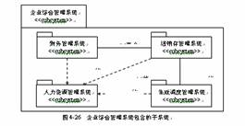
5.8.4 确定和建立系统包图
用户接口
出错处理
企业综合
信息管理系统
数据库
与企业综合信息管理系统相关的包
企业综合信息管理系统
《subsystem》
财务管理系统
《subsystem》
<<资金往来>>
进销存源管理系统
《subsystem》
<<使用>>
<<使用>>
<<使用>>
<<使用>>
人力资源管理系统
《subsystem》
生产调度管理系统
《subsystem》
企业综合信息管理系统包含的子系统

Slide 67
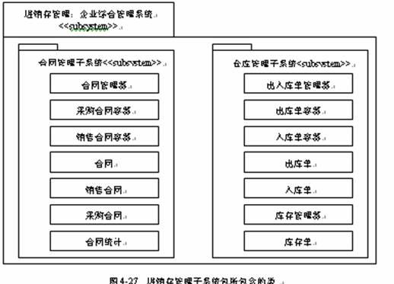
进销存管理：企业综合信息管理系统
<<subsystem>>
合同管理系统 <<subsystem>>
仓库管理系统 <<subsystem>>
合同管理器
出入库单管理器
采购合同容器
出库单容器
销售合同容器
入库单容器
合同
出库单
销售合同
入库单
采购合同
库存管理器
合同统计
库存单
进销存管理子系统包所包含的类

Slide 68
作业2：
1.写出自己选择的软件项目开发的系统分析报告（单独一个WORD文档）
2.写出自己选择的软件项目开发的对象类静态模型（在用例模型的基础上增加本部分内容，单独一个文档）
要求：在第5周周日晚上9点前提交（后面课堂上随机抽查在班上进行分享）

